Slide 1


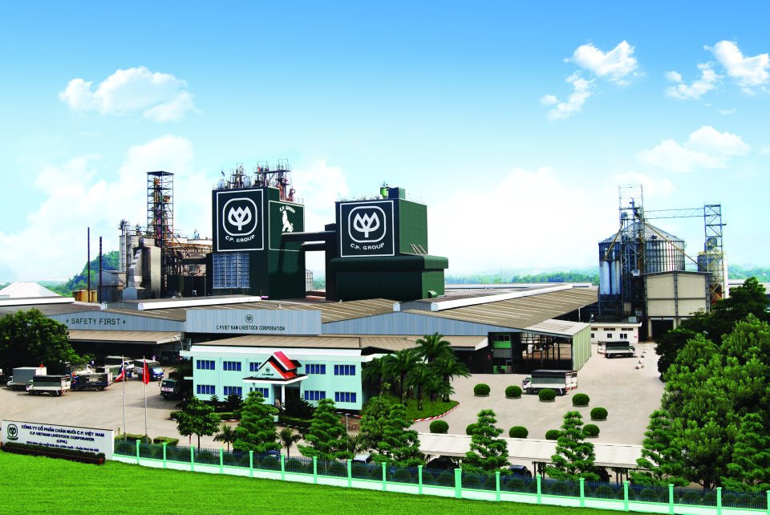
CÔNG TY CỔ PHẦN CHĂN NUÔI C.P VIỆT NAM
Since 1988
GIẢI PHÁP HOÀN THIỆN HTTTQL TẠI CÔNG TY C.P VIỆT NAM
Nhóm 16

Slide 2
Nhóm 16
THÀNH VIÊN
ĐẶNG THỊ THỦY TIÊN - 2054052069
MAI THỊ TUYẾT TRINH - 2054052074
NGÔ NỮ HUYỀN TRINH - 2054052075
PHAN ANH THƯ - 2054052067

Slide 3

NỘI DUNG
ABOUT COMPANY
ĐỀ XUẤT GIẢI PHÁP
1
3
THỰC TRẠNG CỦA CÔNG TY
KẾ HOẠCH TRIỂN KHAI DỰ ÁN
2
4
QUẢN LÝ NHÂN LỰC
KIỂM SOÁT CHI PHÍ THU MUA NGUYÊN VẬT LIỆU

Slide 4
ABOUT
COMPANY
Tên gọi: Công ty Cổ phần Chăn nuôi C.P Việt Nam Chi nhánh Bình Dương
Địa chỉ: Lô M5-8 Khu Công nghiệp Mỹ Phước II - Bến Cát - Bình Dương
Website: www.cp.com.vn
Ngành nghề kinh doanh: Sản xuất thức ăn gia súc, gia cầm và thủy sản
Tổng số vốn đầu tư: 65.000.000 USD
Công ty Cổ phần Chăn nuôi C.P Việt Nam Chi nhánh Bình Dương chính thức đi vào hoạt động năm 2008.
Tập đoàn Charoen Pokphand (C.P) Thái Lan đầu tư vào Việt Nam từ năm 1988, sau khi Việt Nam mở cửa năm 1986 theo chủ trương Đổi mới, với hình thức mở văn phòng đại diện tại TP. Hồ Chí Minh.

Slide 5
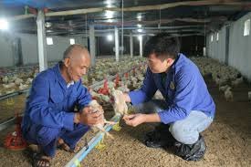
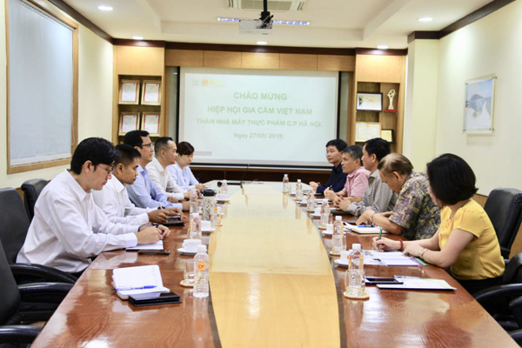
THỰC TRẠNG
QUẢN LÝ NHÂN LỰC
CƠ CẤU LAO ĐỘNG
Cơ cấu lao động trẻ (76,63%), có trình độ cao (56,2%) và có sự chênh lệch rõ ràng giữa nam về nữ (nam giới chiếm 91,2%) do tính chất và đặc điểm công việc.
QUY TRÌNH ĐÁNH GIÁ
Chi nhánh công ty thực hiện công tác phân tích công việc trên toàn chi nhánh cho cả khối văn phòng và sản xuất theo chu kỳ 1 lần/năm.
Quy trình
Bước 1: Hoạch định chương trình đánh giá
Bước 2: Phê duyệt chương trình đánh giá
Bước 3: Chuẩn bị đánh giá
Bước 4: Tiến hành đánh giá
Bước 5: Báo cáo kết quả đánh giá
Bước 6: Lưu hồ sơ.

Slide 6
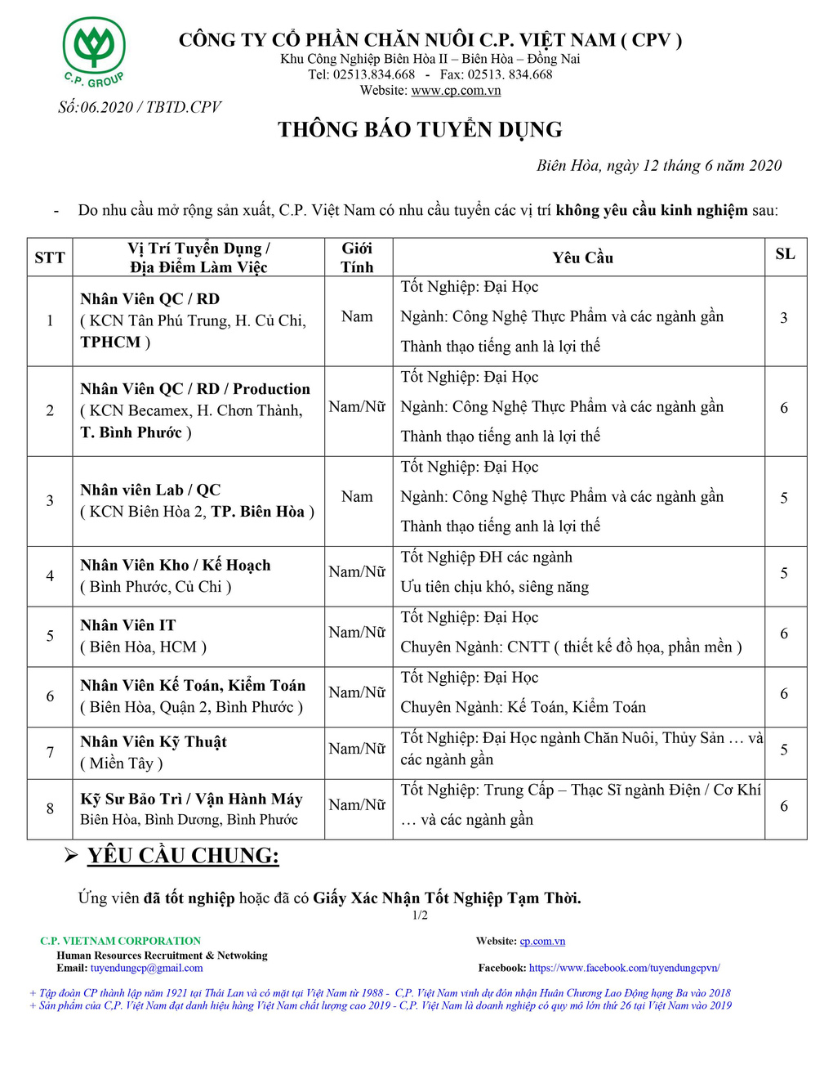
THỰC TRẠNG
QUẢN LÝ NHÂN LỰC
CÔNG TÁC TUYỂN DỤNG
Quy trình tuyển dụng không áp dụng tại Công ty Cổ phần Chăn nuôi C.P Việt Nam CN Bình Dương mà áp dụng thực hiện tại tổng công ty như sau:
Xác định nhu cầu tuyển dụng
Xem xét và thực hiện phê duyệt nhu cầu tuyển dụng
Đăng tin tuyển dụng
Tiếp nhận và lựa chọn hồ sơ
Mời ứng viên phỏng vấn
Đào tạo ban đầu
Thử việc
Đánh giá thử việc và ký hợp đồng

Slide 7
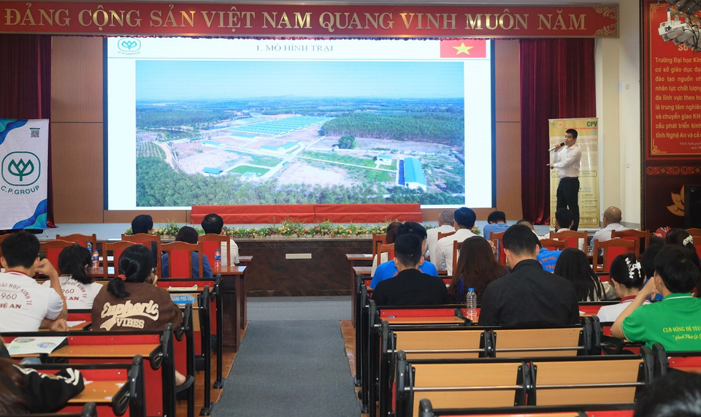
THỰC TRẠNG
QUẢN LÝ NHÂN LỰC
CÔNG TÁC ĐÀO TẠO
Đào tạo nội bộ
Đào tạo bên ngoài
Quy trình đào tạo nhân lực tại công ty Cổ Phần Chăn nuôi C.P Việt Nam CN Bình Dương gồm 5 bước sau:
Bước 1: Xác định nhu cầu đào tạo
Bước 2: Lập kế hoạch đào tạo
Bước 3: Thực hiện kế hoạch đào tạo
Bước 4: Kiểm tra đánh giá
Bước 5: Lưu hồ sơ

Slide 8
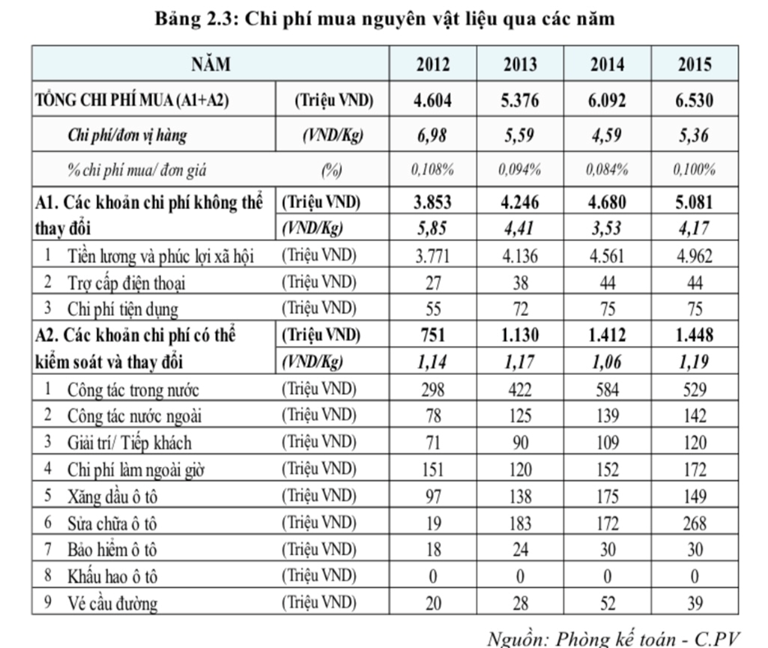
THỰC TRẠNG
KIỂM SOÁT CHI PHÍ THU MUA NGUYÊN VẬT LIỆU
XU HƯỚNG TĂNG GIÁ THÀNH
Có xu hướng tăng giá thành mua lên mức 5,3 Vnđ/kg trong năm 2015, nguyên nhân khi phân tích số liệu như sau:
Chính sách công ty khó thay đổi.
Sự gia tăng không hợp lý của các khoản phí liên quan đến chi phí công tác, chi phí tiếp khách và làm ngoài giờ.
KHẢ NĂNG QUẢN LÝ CHI PHÍ LÀM HÀNG CỦA NHÀ CUNG ỨNG
Chưa chú trọng thiết lập các mối quan hệ rõ rang và bền chặt.
Chưa có khả năng tác động đến hình thái chuỗi giá trị của nhà cung ứng.

Slide 9
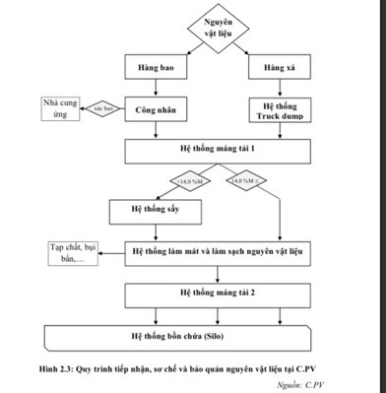
THỰC TRẠNG
KIỂM SOÁT CHI PHÍ THU MUA NGUYÊN VẬT LIỆU
NỖ LỰC GIẢM CHI PHÍ VÀ GIÁ MUA NVL
Phân tích quy trình mua hàng.

Slide 10

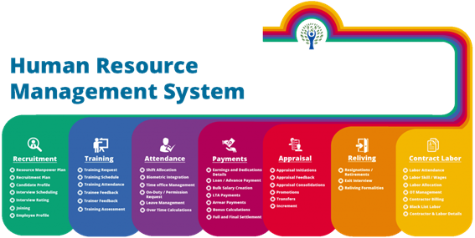
KHÁI NIỆM
ĐỀ XUẤT GIẢI PHÁP
Một giải pháp phần mềm quản lý nhân sự kết hợp nhiều hệ thống và quy trình để đảm bảo quản lý dễ dàng các nhân viên và dữ liệu của doanh nghiệp.
Phần mềm quản lý nhân sự HRMs xây dựng bản mô tả công việc chi tiết cho từng vị trí, nhằm khai thác được kỹ năng, thế mạnh của nhân viên đồng thời, giúp công việc được thực hiện có hiệu quả hơn.
Triển khai hệ thống Human Resource Management System (HRMs)
LỢI ÍCH CHO CÔNG TY
Tự động hóa và tin học hóa công việc quản trị nhân sự.
Giảm 70% khối lượng công việc.
Cung cấp các báo cáo quản trị nhân sự và báo cáo lương chính xác, nhanh chóng.
Tránh các rủi ro trong công việc thực hiện công việc do phụ thuộc vào nhân viên thừa hành.
Giúp doanh nghiệp rút ngắn chu kỳ đánh giá hơn rất nhiều để việc đánh giá diễn ra liên tục và thường xuyên.

Slide 11

KẾ HOẠCH PHÁ﻿T TRIỂN DỰ ÁN
CHI PHÍ DỰ TRÙ
Nhóm ước tính các khoản chi phí phải bỏ ra
Chi phí cho việc phát triển hệ thống phần mềm HRMs ước tính: 500tr.
Ngoài ra, để vận hành được hệ thống phần mềm đòi hỏi có các khoản chi phí để duy trì.
Sau khi đưa hệ thống vào hoạt động
Cần có đội ngũ nhân viên có kinh nghiệm về ERP để phân tích, vận hành hệ thống. Mức lương mỗi nhân viên trung bình 15-20 triệu đồng/ tháng.
Chi phí bảo trì, nâng cấp phần mềm hàng năm: 10% giá trị phần mềm: 50tr.

Slide 12
KẾ HOẠCH PHÁT TRIỂN DỰ ÁN
BƯỚC 1
CHUẨN BỊ DỰ ÁN
BƯỚC 2
XÁC ĐỊNH CÁC YÊU CẦU VÀ MỤC TIÊU
BƯỚC 3
PHÂN TÍCH VÀ THIẾT KẾ GIẢI PHÁP
BƯỚC 4
XÂY DỰNG VÀ KIỂM THỬ HỆ THỐNG
1 tuần
1 tuần
2 tuần
6 tuần
BƯỚC 5
CHUẨN BỊ VẬN HÀNH
BƯỚC 6
ĐƯA VÀO VẬN HÀNH VÀ HỖ TRỢ
BƯỚC 7
BẢO TRÌ VÀ NÂNG CẤP
1 tuần
1 tuần
2 tuần

Slide 13
CÔNG TY CỔ PHẦN CHĂN NUÔI C.P VIỆT NAM
Since 1988
THANKS FOR
YOUR ATTENTION!

